Slide 1

《计算机系统基础实验》
Introduction to Computer Systems
Lab3 缓冲区溢出攻击
Notes:
0

Slide 2
实验介绍
  实验环境： linux 32位
  实验语言：AT&T汇编语言
  实验技能：linux常用命令；gdb调试器和objdump
  实验目的：加深对IA-32函数调用规则和栈帧结构的理解。
  实验原理：对目标程序实施缓冲区溢出攻击，通过造成缓冲区溢出来破坏目标程序的栈帧结构，继而执行一些原来程序中没有的行为。

Slide 3
实验包文件
实验包bufbomb-handout.tar包含下面文件
  bufbomb： 可执行文件，攻击目标程序。
  makecookie：基于学号产生4字节序列，如0x5f405c9a，称为“cookie”。
  hex2raw： 可执行文件，字符串格式转换程序。

Slide 4
实验任务
构造5个攻击字符串，对目标程序实施缓冲区溢出攻击。5次攻击难度递增，分别为
  Smoke：让目标程序调用smoke函数
  Fizz：让目标程序使用特定参数调用Fizz函数
  Bang：让目标程序调用Bang函数，并篡改全局变量
  Boom：让目标程序返回test函数，但不返回1，而是返回cookie值
  Nitro：让目标程序返回testn函数，但不返回1，而是返回cookie值

Slide 5
原始分数比例
总共5关，原始分数分别为：
5, 10, 10, 10, 15
原始总分50分，折算实际分数10分
和lab2一样，lab3只能在线运行，服务器会记录每次提交结果，错误结果超过10次会被扣分。10次错误后每次错误提交扣原始分1分。
注意：
1. bufbomb正常执行（没有引起缓冲区溢出）不扣分；
2. nitro关看整体，如果没有通过，计1次错误。

Slide 6
bufbomb函数调用关系
main()
launcher()
main函数里launcher函数被调用cnt次，除了最后Nitro阶段，cnt都是1。
testn、getbufn仅在Nitro阶段被调用，其余阶段均调用test、getbuf。
getbuf、getbufn调用了Gets函数
launch()
test/testn()
getbuf/getbufn()
Gets（）

Slide 7
bufbomb运行方法
$ ./bufbomb -u <userid> -p <password> [-n]
-u <userid> : 必需。
-p <password> : 必需。
-n : Nitro阶段必需。

Slide 8
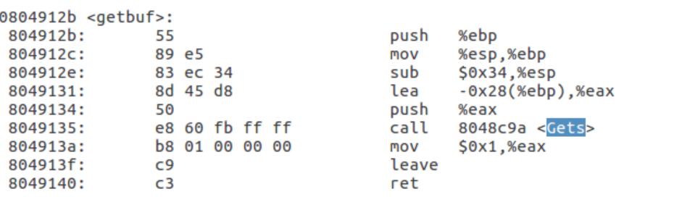
目标程序bufbomb分析
——getbuf函数
Gets函数的功能是从标准输入（stdin）读入一个字符串,存放在调用者函数给它传递的地址空间（指针）中。
getbuf（getbufn）函数调用了Gets函数，它传递了一个栈地址给Gets函数。
致命的是，Gets函数只有接收到回车键才停止从标准输入读入字符。这样会发生什么事情呢？

Slide 9
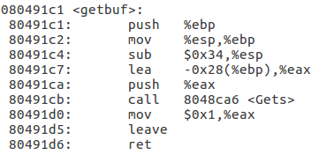
如果输入的字符串过长，会引起缓冲区溢出
函数参数区
我们输入的字符串！
函数参数区
test
栈帧
返回地址
EBP
test() EBP值
…
我们输入的字符串！
getbuf栈帧
-0x28(%ebp)
ESP

Slide 10
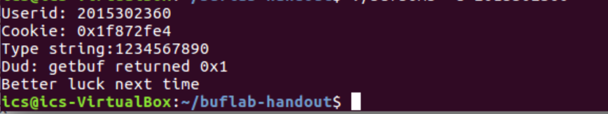
运行一下bufbomb
如果输入的字符串不长，getbuf函数正常返回test函数。
按提示输入字符串
getbuf正常返回1

Slide 11
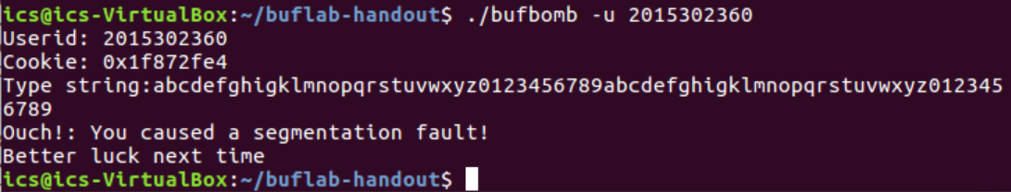
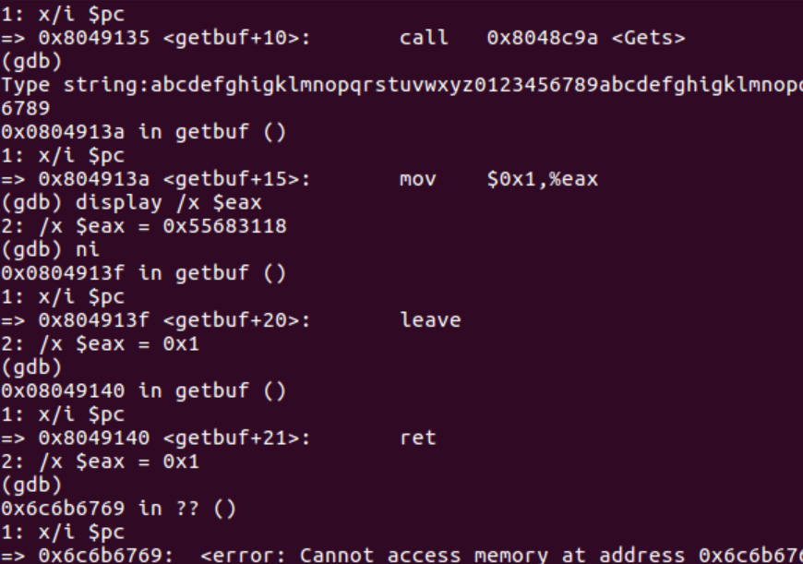
如果输入的字符串很长，发生了段错误。
getbuf函数的ret指令没有返回到test函数，而是跳到了一个奇怪的地址。
注意：在线执行会记错误一次。

Slide 12

攻击手段
攻 击 字 符 串
函数参数区
函数参数区
Test
栈帧
返回地址
本次实验就是有效利用缓冲区溢出后会覆盖栈帧中有关函数调用信息的现象，设计输入的字符串，有意造成缓冲区溢出，使bufbomb程序完成一些有趣的事情。
EBP
test() EBP值
…
buf[31-28]
Getbuf栈帧
buf[27-24]
…
buf[03-00]
ESP

Slide 13
实验流程
0、解压缩实验包（注意在linux下解压缩）
1、反汇编bufbomb
$ objdump –d bufbomb >文件名
  3、分析bufbomb反汇编代码结合gdb跟踪执行，构造攻击字符串。
  4、运行bufbomb，输入攻击字符串，对bufbomb实施缓冲区溢出攻击。

Slide 14
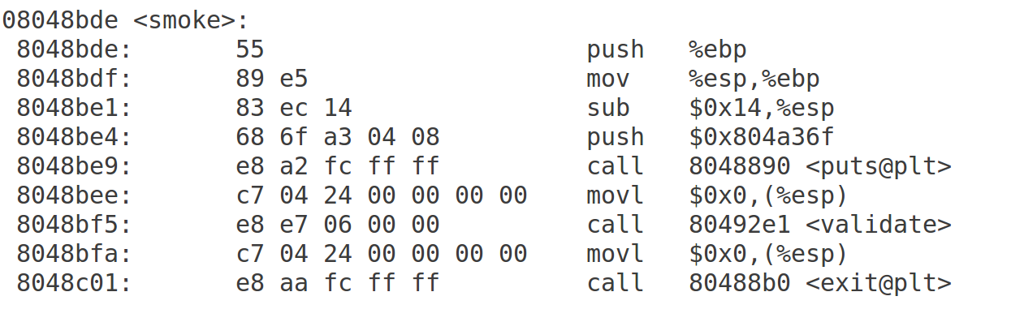
任务1：Smoke
目标：使bufbomb调用smoke函数。

Slide 15
Smoke攻击原理
函数参数区
函数参数区
test
栈帧
返回地址
攻 击 字 符 串
攻击字符串把smoke函数的地址写入返回地址的位置，当从getbuf函数返回时，就会调用smoke函数
EBP
test() EBP值
…
buf[31-28]
getbuf栈帧
buf[27-24]
…
buf[03-00]
ESP

Slide 16
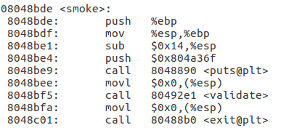
解题过程
—反汇编代码分析
函数参数区
函数参数区
test
栈帧
返回地址
8
EBP
test() EBP值
所以攻击字符串需要0x30字节长，最后四个字节存放smoke函数的起始地址
…
0x30
buf[31-28]
getbuf栈帧
0x28
buf[27-24]
…
-0x28(%ebp)
buf[03-00]
-15-
ESP

Slide 17
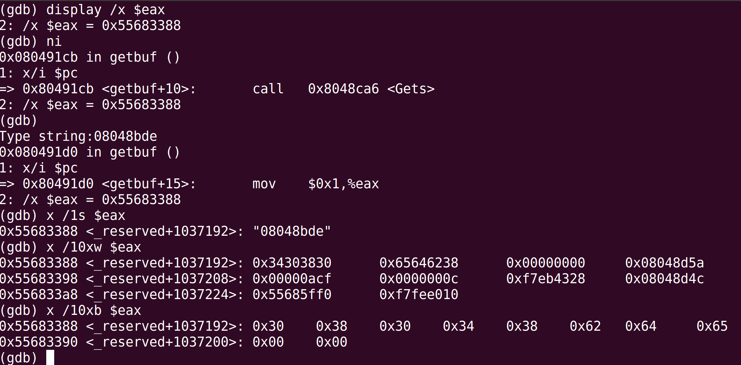
输入是按字符处理的，保存的是其ascii码

Slide 18
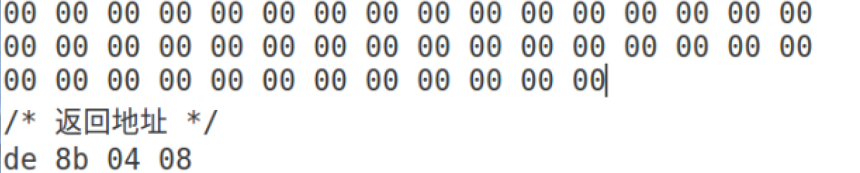
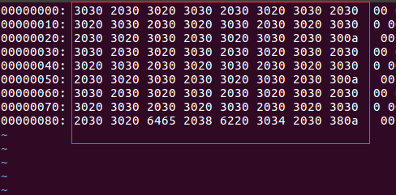
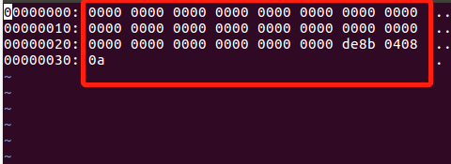
输入字符串的方法---hex2raw
编辑文本文件，如smoke.txt。格式为：用空格隔开每个字节，字节用十六进制表示；可以用/* 和 */添加注释（注意/*后和*/前各有一个空格）。
  hex2raw程序能够把smoke.txt中的字符转换为对应的十六进制数
注意地址的存放顺序
小端法：低字节在低
地址处存放
smoke.bin
smoke.txt

Slide 19
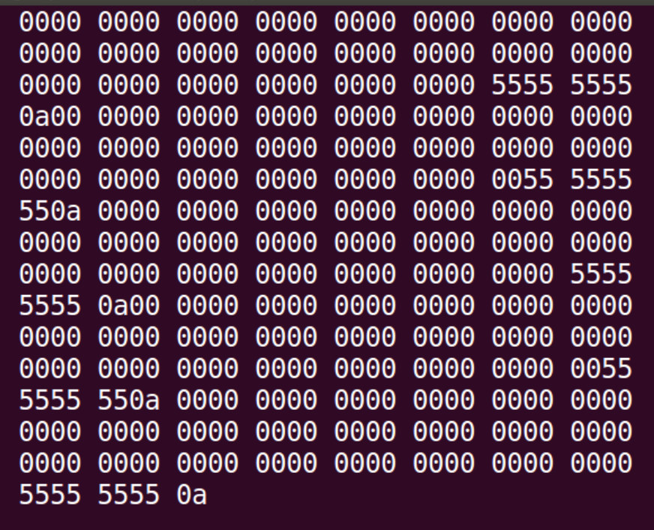
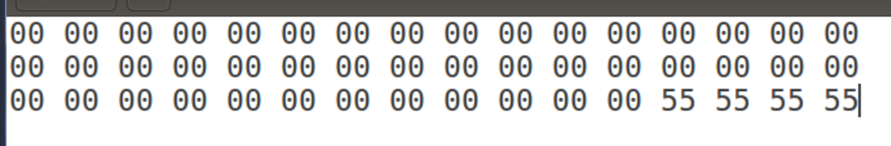
注意：
Nitro关时，执行hex2raw时要加上-n选项，这样会把输入的字符串复制N份（nitro关需要输入的字符串次数）。

Slide 20
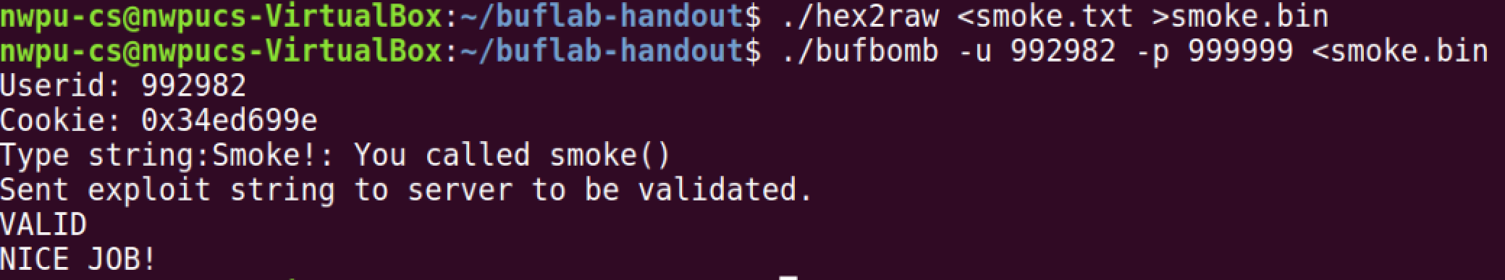
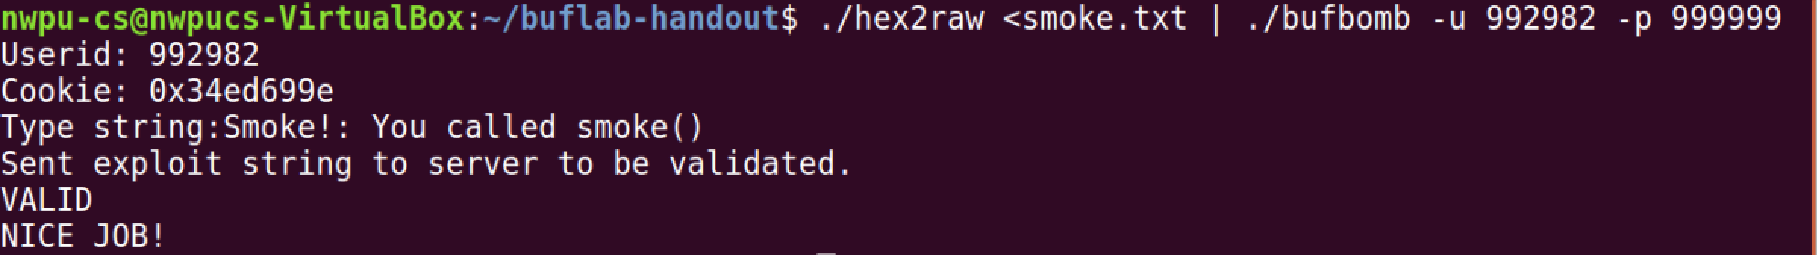
成功
运行方法1
通过输出重定向把hex2raw的输出（转换后的字符串）保存到文件中；
然后再通过输入重定向把该文件作为bufbomb的输入。
运行方法2
通过管道|把hex2raw的输出（转换过的字符串）作为bufbomb的输入。

Slide 21
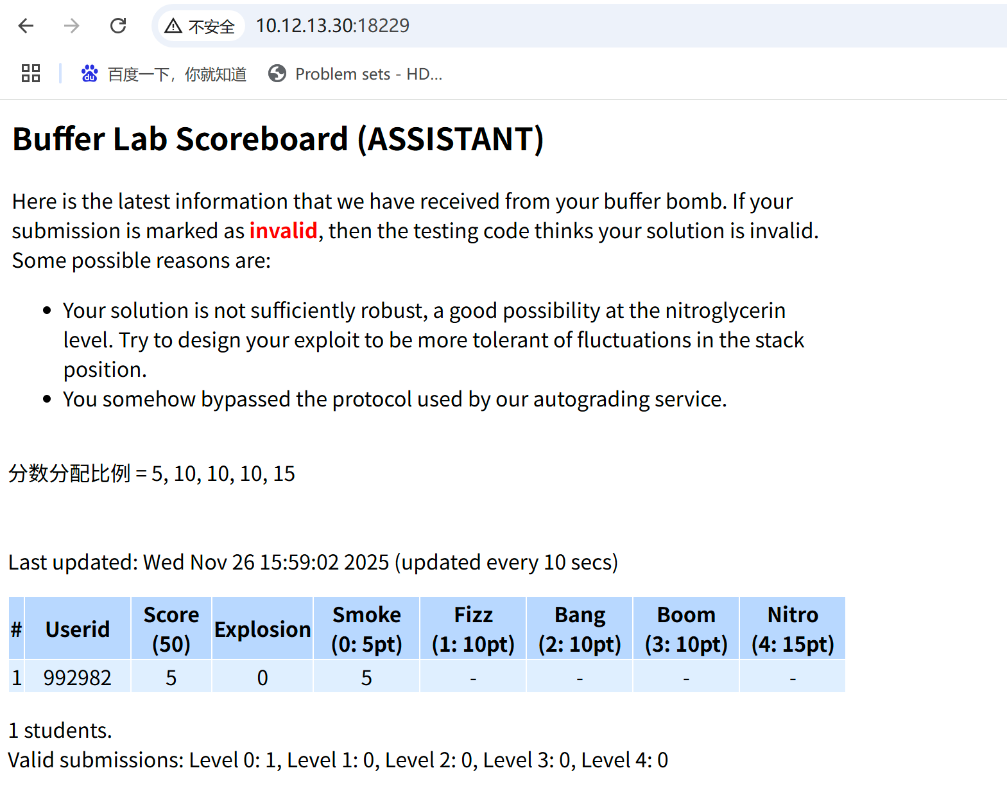
查看scoreboard
网址：http://10.12.13.30
不同课头的端口不同，具体见下页
此列记录错误次数

Slide 22
不同课头scoreboard端口
课头 | $REQUESTD_PORT
U10M21003.1 | 18213
U10M21003.2 | 18215
U10M21003.3 | 18217
U10M21003.4 | 18219
U10M21003.5 | 18221

Slide 23
调试方法
1. 调用hex2raw生成.bin 文件
gdb执行r命令时用smoke.bin 作为输入

